Slide 1
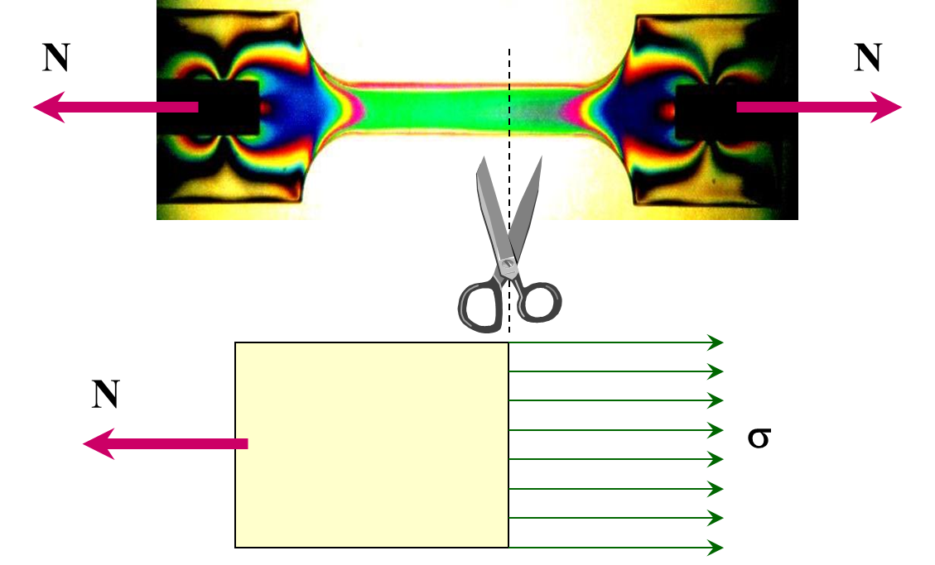
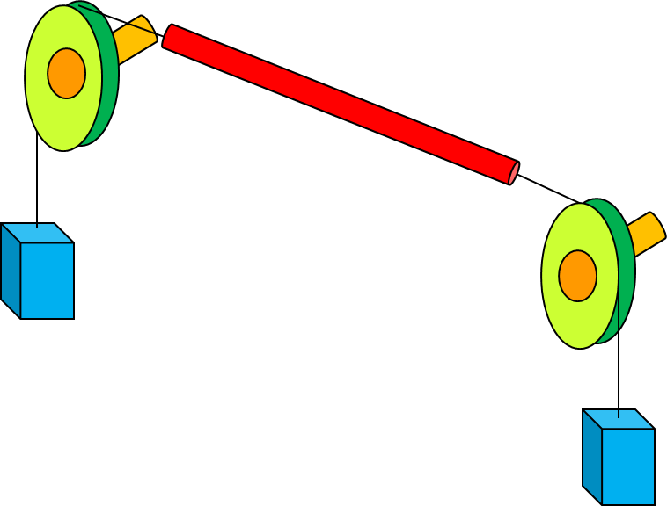
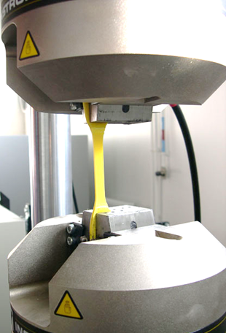

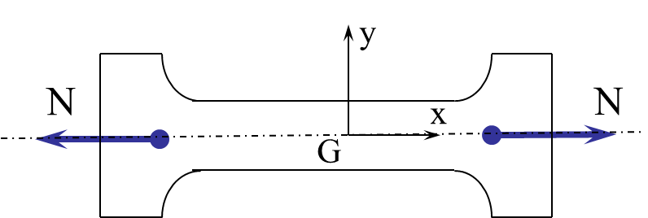
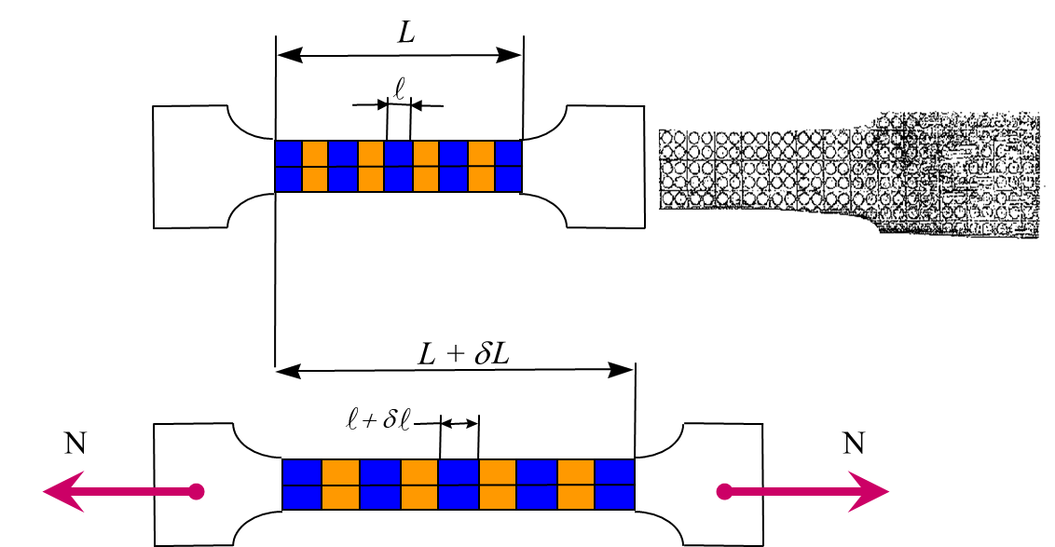
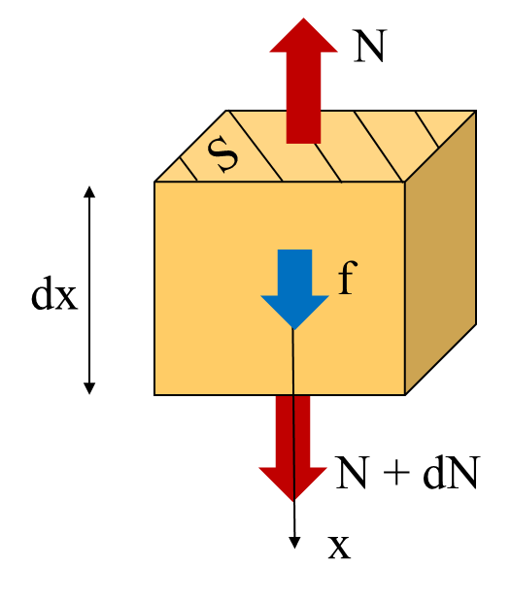
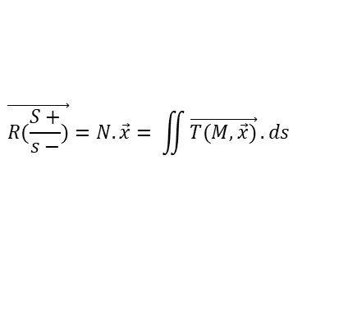






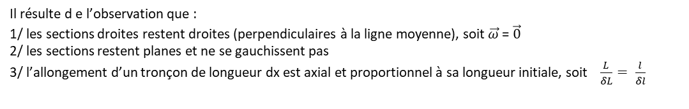


Résistance Des Matériaux
Dossier 3 – Cas particulier de la traction uniaxiale
Ce document est une synthèse du cours présenté
Vecteur contrainte
Le stress dans les liaisons interatomiques est visible par un procédé optique appelé photoélasticimétrie.
On observe que dans la partie centrale de la poutre et loin des efforts appliqués, la couleur est uniforme signe que la contrainte est constante dans cette zone.
Mise en oeuvre
$$\vec{R(\frac{S+}{s−})}=N.\vec{x}= \iint{\vec{T(M,\vec{x})}}.ds$$
Or $\vec{T(M,\vec{x})}= σ.\vec{x}$ avec $σ$ constant
Si la sollicitation est dite simple, il n’est pas simple d’appliquer une traction parfaitement pure. En effet le moindre défaut d’alignement des deux efforts fait office de bras de levier et vient introduire une composante de flexion qui fausse les résultats de l’essai.
En projection :
$N = \iint{σ}.ds$ = $σ.\iint{ds}$
$σ$ = $\frac{N}{S}$
Contrainte normale de traction [Pa]
Loi de comportement
Torseur de cohésion
$$T\left(\frac{S+}{S}\right)={\left\{\begin{matrix}N & 0 \\ 0 & 0 \\ 0 & 0\end{matrix}\right\}}_{Gs}^{}$$
En projection :
$$σ=E.ε= E. \frac{δL}{L}$$
Déplacements et déformations
$δL$ = $\frac{N.L}{E.S}$
Allongement en traction uniaxiale [m]
On utilise la méthode des grilles. Une grille est gravé sur la poutre. Puis l’essai commence avec l’application de la traction pure. On observe alors que la grille se déforme.
La seconde loi de comportement $τ = G.γo$ n’a pas lieu d’être utilisée ici car la contrainte tangentielle est nulle.
Equation d’équilibre
On traduit l’équilibre statique d’un tronçon élémentaire de poutre :
N+dN + f.V – N = 0
dN + f.S.dx = 0
d(𝜎.S) + f.S.dx = 0
f = force volumique [N/m3]
souvent f = ρ.g
f + d𝜎/dx = 0
Il résulte d e l’observation que :
1/ les sections droites restent droites (perpendiculaires à la ligne moyenne), soit $\vec{ω}$ = $\vec{0}$
2/ les sections restent planes et ne se gauchissent pas
3/ l’allongement d’un tronçon de longueur dx est axial et proportionnel à sa longueur initiale, soit $\frac{L}{δL}= \frac{l}{δl}$
Critère de résistance dit de RANKINE
$\vec{ε}\left(x\right)= \vec{\frac{dU\left(x\right)}{dx}}+ \vec{x}∧\vec{ω}$= $\frac{dU}{dx}.\vec{x}$
Le critère de Rankine, dit aussi critère de contrainte maximale, postule que la rupture d’un matériau FRAGILE (verre, béton…) survient lorsque la contrainte principale maximale atteint la résistance en traction ou en compression du matériau.
C’est un critère très conservateur pour un matériau DUCTILE (métaux…) mais acceptable si l’on souhaite adopter un coefficient de sécurité important.
𝜎maximum ≤ 𝜎admissible
Avec 𝜎admissible ≈ 0,8 Re
Re résistance élastique
Or dU/dx est constant donc ε aussi.
En projection :
dU = ε .dx
U(L) – U(0) = ε. (L – 0)
ε = $\frac{δL}{L}$
Déformation en
traction unixaxiale [%]
❷
❶

